Slide 1
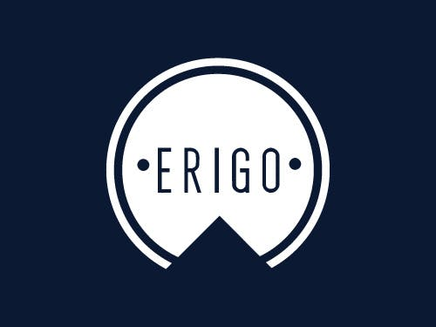
ERIGO by Muhammad Saddad
Nurul Hanaliza Arsita
1914121027
Kewirausahaan

Slide 2
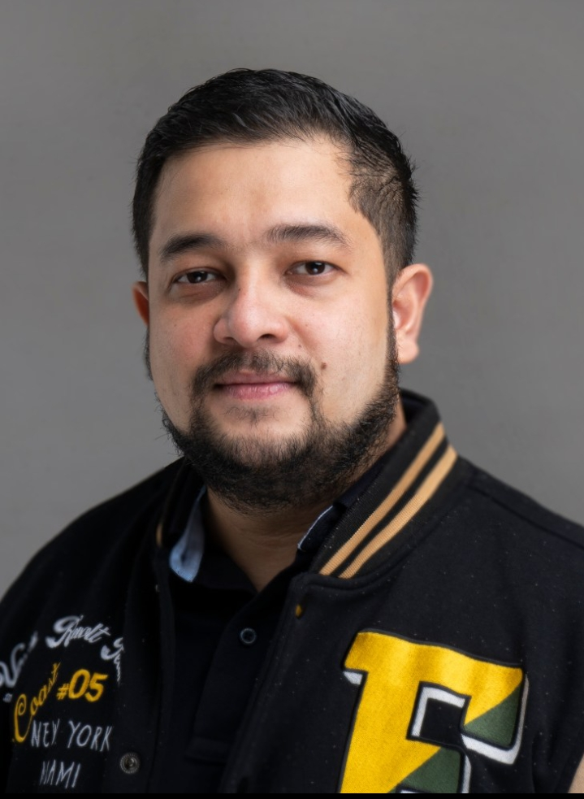
Muhammad Saddad
Lahir : Aceh, 15 Juni 1990
Umur : 31 Tahun
Agama : Islam
Pekerjaan : Entrepreneur
Istri : Ocha Yusuf
Anak : Yasmin

Slide 3
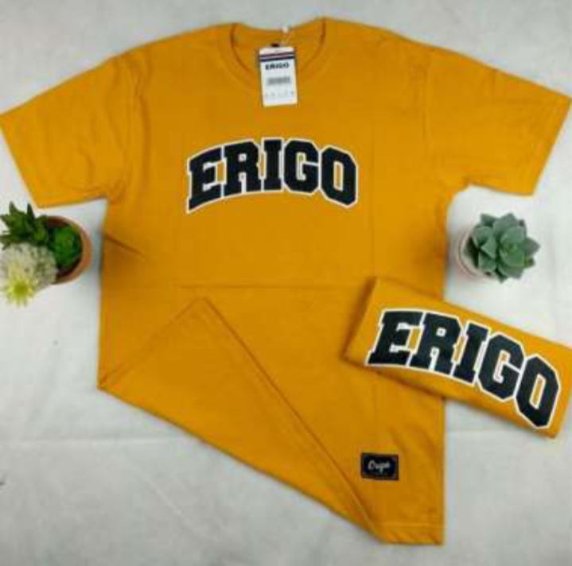
ERIGO
Erigo adalah salah satu brand fashion lokal asal indonesia yang berdiri sejak tahun 2010. Pada saat itu nama produknya bukanlah Erigo, melainkan Selected and Co. Kemudian di tahun 2013, ia mengubah haluan rebranding dan muncul dengan Erigo Store.

Slide 4
AWAL KARIER
Muhammad Saddad yang berstatus enterpreneur ini mulai aktif berbisnis saat masih menjadi mahasiswa di Universitas Indonesia Jurusan Ekonomi.
Mulai mendirikan erigo pada tahun 2010 di kamar bertipe studio di Depok, Jawa Barat. Saat itu, dia masih melakukan semuanya sendirian.
Awalnya , saddad belum menggunakan nama brand Erigo Store dan masih menjual produk berkonsep batik dan ikat. Sayangnya, konsep tersebut sepi peminat.
Kemudian saddad memutuskan untuk beralih ke konsep produk kasual dan mulai mengubah identitas brand saat peluncuran online webstore mereka.

Slide 5
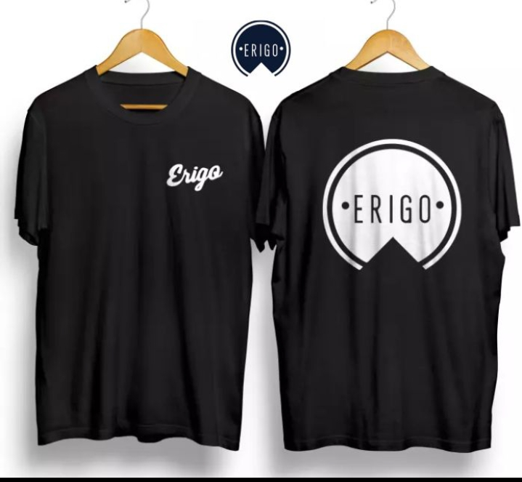
Demi mendongkrak popularitas Erigo, Erigo juga berkolaborasi dengan beberapa selebritis dan influencer indonesia. Selain itu, Erigo juga mengikuti berbagai pameran.
Pencapaian terbesar Erigo pun terlihat saat berhasil menjadi brand fashion lokal yang maju ke peragaan busana New York Fashion Week pada 9 september 2022.

Slide 6
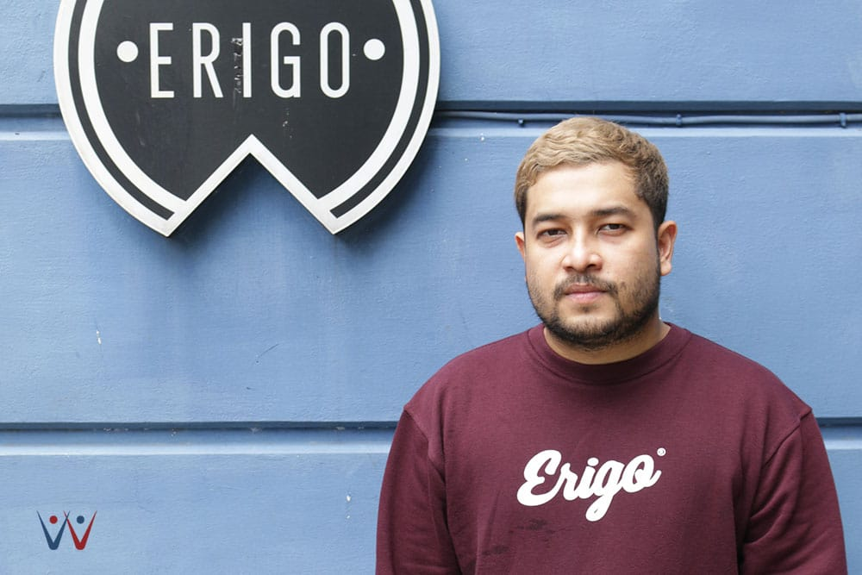
Dari Modal awal 50 Juta , hingga mengalami kerugian. Kemudian Tahun 2015, bangkit dari keterpurukan dan berhasil meningkatkan penjualan hingga ribuan persen. Kini Muhammad Saddad mendapatkan keuntungan mencapai 22 Miliar.

Slide 7
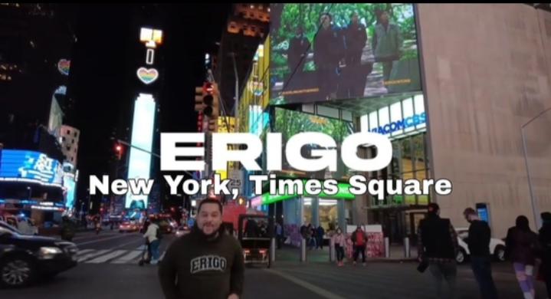
TERIMA KASIH

